Slide 1
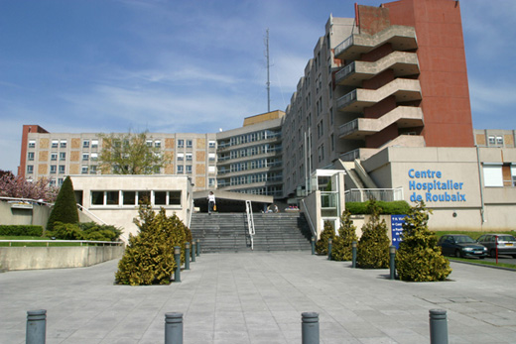
Intérêt de la scolarité lors d’un court séjour hospitalier
Patrice Serge Ganga-Zandzou
Service de Pédiatrie
Centre Hospitalier de Roubaix

Slide 2
Préambule
Convention relative aux droits de l'enfant :
adoptée par l’Assemblée Générale des Nations Unies le 20 novembre 1989
signée par la France le 26 janvier 1990.
Objectif : protéger les droits de tous les enfants dans le monde.

Slide 3
Préambule
Droits fondamentaux, 4 catégories :
Droit à la survie : accès aux services de base (nourriture, logement, santé, éducation …)
Droit au développement : épanouissement, éducation, jeux, loisirs, activités culturelles
Droit à la protection : préserve contre abus, négligence ou toute forme d’exploitation
Droit à la participation : rôle actif au sein de la communauté

Slide 4
Scolarité
En France, l’école est obligatoire de 6 à 16 ans
Milieu scolaire :
cadre éducatif,
apprentissage,
intégration sociale

Slide 5
Enfant malade
- diminué au plan physique, psychologique et social
Hospitalisation :
perturbation des repères,
séparation milieu de vie habituel (familial, scolaire, …)
Utile de préserver ces repères :
- présence des parents
- scolarité à l’hôpital

Slide 6
Ecole à l’hôpital
Loi du 4 mars 2002 relative aux droits des malades
«Dans la mesure où leurs conditions d’hospitalisation le permettent, les enfants en âge scolaire ont droit à un suivi scolaire adapté au sein des établissements de santé »
A l’heure actuelle, environ 11 000 élèves par an sont scolarisés dans les établissements sanitaires.

Slide 7
But : Ecole à l’hôpital
non pas acquisition de connaissances ou performances scolaires
Conserver un lien avec l’enseignement et l’enseignant
socialisation des jeunes, car souvent sujets à des difficultés sociales
Proposer une autre manière d’aborder l’école
proposer des activités non ludiques : jeux de société, documents vidéos, audi-visuels ….
Permet aux enfants d’être acteurs de leur prise en charge

Slide 8
Particularités pédiatriques
A l’opposé de la médecine adulte,
Activité pédiatrique :
Caractère saisonnier lié aux épidémies virales
Durée courte de séjour hospitalier : 2-3 jours
Majorité des patients
Patients chroniques :
courts séjours : bilans programmés ou cures spécifiques (chimiothérapie, transfusion sanguine, dialyse) en Hôpital de jour

Slide 9
Scolarisation court séjour
Réel besoin
Répétition de courtes hospitalisations :
Absentéisme répété
Difficultés scolaires
Difficultés d’intégration au sein du groupe des élèves
Rupture du lien social avec l’école

Slide 10
Bénévoles : frustration
Liée au court séjour :
Peu de séances
Lien dans la durée, aléatoire
Prise en charge adaptée difficile
Manière générale :
Moment idéal pour proposer les cours
(priorité aux soins)
Enfants qui échappent aux cours
(manques d’informations)

Slide 11
Scolarisation court séjour
Permet à l’élève :
- Maintenir la confiance en soi
- Oublier par moment sa maladie, rompre isolement
- Réduire l’éloignement physique et maintenir le lien symbolique avec l’école
- Se projeter vers la guérison
- Aider à retrouver une vie normale

Slide 12
Parents
Entretien rôle éducatif
Maintient l’apprentissage scolaire
Espoir de guérison
Atténue la dimension médicale de la situation
Dédramatiser la présence à l’hôpital

Slide 13
Plan médical
Scolarité à l’hôpital :
Vertus thérapeutiques
Joue un rôle actif à l’enfant
Effet stimulant vers la guérison
Référence vie normale d’un enfant

Slide 14
Expérience au Centre Hospitalier de Roubaix
Association Ecole à l’hôpital
Bénévoles : 10-15
Matières au choix de l’élève
Niveaux : maternelle - seconde
Programme scolaire

Slide 15
Expérience au Centre Hospitalier de Roubaix
Méthodologie :
Choix des élèves : maladie, accord des soignants
Diagnostic des élèves : non connu
Éviter d’exposer les enfants à des risques liés à leur maladie
Salle de classe, Chambre individuelle
Durée : 15 minutes – 1 heure

Slide 16
Expérience au Centre Hospitalier de Roubaix
Enfant avec troubles psychologiques
Scolarité à l’hôpital envisagée :
si comportement compatible avec l’activité scolaire
Pas d’auto ou d’hétéro-agressivité
prescription médicale
Enfant avec troubles psychiatriques
Prise en charge pédo-psychiatrique prioritaire

Slide 17
Plan médical : scolarité à l’hôpital
Adaptée à la pathologie :
Capacités physiques : efforts, fatigue
Capacités intellectuelles : concentration, aptitude
Capacités psychologiques : volonté, motivation, intérêt

Slide 21
Conclusion
Maintien scolarité à l’hôpital
Court séjour, intérêt certain
Aide :
Enfant, motivé pour la guérison et retrouver des repères
Parents, projeter vers l’avenir et espoir de guérison
Personnel soignant, soulager la lourdeur des traitements et les bilans à répétition.

Slide 22
Remerciements
Tous les bénévoles qui ne ménagent pas leur temps :
Aide, soutien et réconfort aux enfants malades
Bien être physique, mental et social.

